Slide 1
CHÀO MỪNG CÁC EM ĐẾN VỚI TIẾT HỌC MÔN TOÁN!

Slide 2
KHỞI ĐỘNG
Ở lớp 6 và lớp 7, chúng ta đã làm quen với việc phân tích và xử lí dư liệu thu được ở dạng bảng hoặc biểu đồ.
Phân tích và xử lí dữ liệu thu được ở dạng bảng hoặc biểu đồ để làm gì?

Slide 3
CHƯƠNG VI. MỘT SỐ YẾU TỐ THỐNG KÊ VÀ XÁC SUẤT
BÀI 3. PHÂN TÍCH VÀ XỬ LÍ DỮ LIỆU THU ĐƯỢC Ở DẠNG BẢNG, BIỂU ĐỒ

Slide 4
NỘI DUNG BÀI HỌC
I
Phát hiện vấn đề dựa trên phân tích và xử lí dữ liệu thu được ở dạng bảng, biểu đồ
II
Giải quyết những vấn đề đơn giản dựa trên phân tích và xử lí dữ liệu thu được ở dạng bảng, biểu đồ

Slide 5
I. Phát hiện vấn đề dựa trên phân tích và xử lí dữ liệu thu được ở dạng bảng, biểu đồ

Slide 6
HĐ 1
Bảng 9 cho biết tiền lãi của một cửa hàng trong Quý I năm 2022:
a) Tính tổng tiền lãi của cửa hàng trong các tháng của Quý I năm 2022.
b) Tiền lãi trong tháng 2 gấp bao nhiêu lần tiền lãi trong mỗi tháng còn lại của Quý I?
Giải:
a) Tổng tiền lãi là: $10+30+15=55$ (Triệu đồng)
b) Tiền lãi tháng 2 so với tháng 1 là: $\frac{30}{10}=3$ (lần)
Tiền lãi tháng 2 so với tháng 3 là: $\frac{30}{15}=2$ (lần)

Slide 7
Ghi nhớ
Để phát hiện vấn đề (hoặc quy luận đơn giản) dựa trên phân tích và xử lí số liệu thu được, ta cần:
Nhận biết được mối liên hệ toán học đơn giản giữa các số liệu đã được biểu diễn;
Thực hiện được tính toán và suy luận toán học.

Slide 8
Ví dụ 1: Đánh giá kết quả học tập trong Học kì I của học sinh lớp 8A ở một trường trung học cơ sở được thống kê trong Bảng 10
a) Lớp 8A có tất cả bao nhiêu học sinh?
b) Trong buổi sơ kết cuối Học kì I, giáo viên chủ nhiệm lớp 8A thông báo: Tỉ lệ học sinh đạt kết quả học tập Học kì I được đánh giá ở mức Tốt và Khá so với cả lớp là trên 67%. Thông báo đó của giáo viên chủ nhiệm có đúng không?

Slide 9
Giải:
a) Số học sinh của lớp 8A là:
$16 + 11 + 10 + 3 = 40$(học sinh)
b) Số học sinh đạt kết quả học tập Học kì I được đánh giá ở mức Tốt và Khá của lớp 8A là:
$16 + 11 = 27$(học sinh)
So với cả lớp 8A, tỉ lệ học sinh đạt kết quả học tập Học kì I được đánh giá ở mức Tốt và Khá là:
$$\frac{27.100}{40}\%=67,5\%>67\%$$
Vậy thông báo đó của giáo viên chủ nhiệm là đúng.

Slide 10
Luyện tập 1
Xếp loại thi đua của một tổ sản xuất là:
Xếp loại | Xuất sắc | Đạt | Không đạt
Số nhân viên | 7 | 12 | 1
Tổ trưởng thông báo: Tỉ lệ nhân viên xếp loại ở mức Xuất sắc so với cả tổ là trên 30%. Thông báo đó của tổ trưởng có đúng không?
Giải:
Ta có:
$$\frac{7}{7+12+1}×100=35\%$$
Vì $35\%>30\%$ nên thông báo này là chính xác.

Slide 11
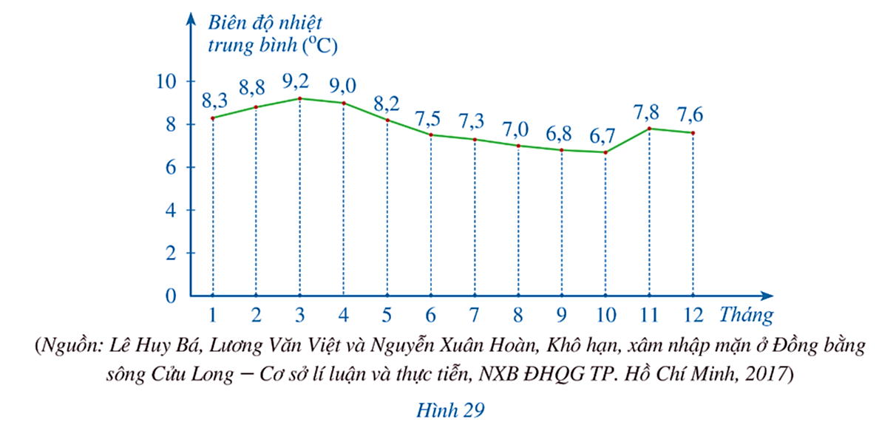
Ví dụ 2: Chênh lệch giữa nhiệt độ cao nhất và nhiệt độ thấp nhất trong ngày được gọi là biên độ nhiệt của ngày đó. Biên độ nhiệt trung bình tháng là số trung bình cộng của biên độ nhiệt các ngày trong tháng đó.
Biểu đồ đoạn thẳng ở Hình 29 biểu diễn biên độ nhiệt trung bình tháng của Đồng bằng sông Cửu Long.
a) Biên độ nhiệt trung bình của tháng nào là cao nhất? Thấp nhất?
b) Hãy nhận xét về sự thay đổi biên độ nhiệt trung bình tháng trong các khoảng thời gian:
tháng 1 – tháng 3; tháng 3 – tháng 10; tháng 10 – tháng 11; tháng 11 – tháng 12.

Slide 12
Giải:
a) Từ biểu đồ đoạn thẳng ở Hình 29, ta thấy biên độ nhiệt trung bình của tháng 3 là cao nhất và biên độ nhiệt trung bình của tháng 10 là thấp nhất.
b) Ta có các nhận xét sau:
Biên độ nhiệt trung bình tháng tăng trong các khoảng thời gian: tháng 1 – tháng 3; tháng 10 – tháng 11.
Biên độ nhiệt trung bình tháng giảm trong các khoảng thời gian: tháng 3 – tháng 10; tháng 11 – tháng 12.

Slide 13
GIÚP ONG VỀ TỔ

Slide 14
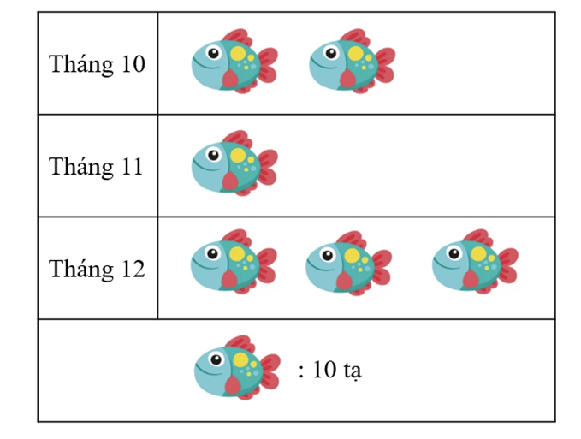
Câu 1. Một cửa hàng thủy sản thống kê khối lượng cá chép bán được trong Quý IV năm 2020 ở biểu đồ sau:
Tính tỉ số của lượng cá chép bán được trong tháng 11 trên tổng lượng cá chép bán được trong toàn Quý IV năm 2020
$$\frac{1}{6}$$
$$\frac{1}{3}$$
A
B
Hết giờ
$$\frac{1}{5}$$
$$\frac{1}{4}$$
C
D
Notes:
Chọn đáp án bằng cách tích vào ô A, B, C, D

Slide 15
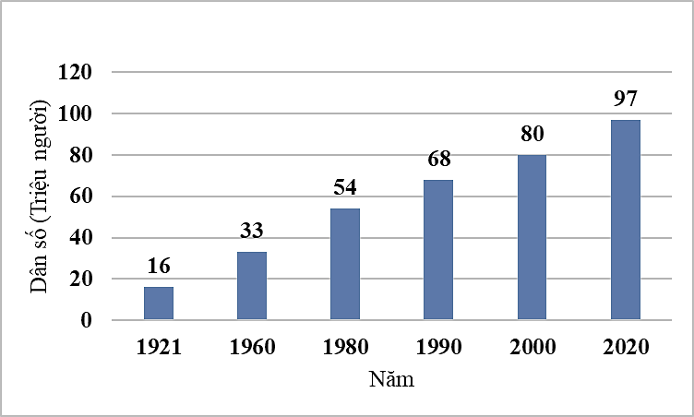
Câu 2. Hình 1 là biểu đồ dân số Việt Nam qua các năm 1921, 1960, 1980, 1990, 2000 và 2020 (đơn vị triệu người). Hãy quan sát biểu đồ ở Hình 1 và trả lời câu hỏi sau:
Sau bao nhiêu năm (kể từ năm 1921) thì dân số nước ta tăng thêm 64 triệu người
Hết giờ
A
$$\text{69 }\text{n}\text{ă}\text{m}$$
B
$$\text{7}\text{9 }\text{n}\text{ă}\text{m}$$
C
$$\text{75} \text{n}\text{ă}\text{m}$$
D
$$\text{6}\text{5} \text{n}\text{ă}\text{m}$$
Notes:
Chọn đáp án bằng cách tích vào ô A, B, C, D

Slide 16
VẬN DỤNG

Slide 17
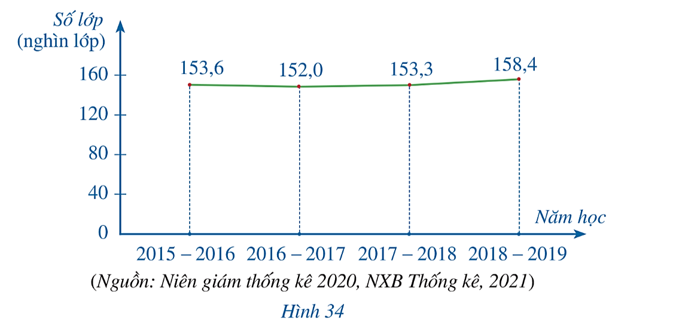
Bài tập 2 (SGK – tr24) Biểu đồ đoạn thẳng trong Hình 34 biểu diễn số lượng lớp học ở cấp trung học cơ sở (THCS) của Việt Nam trong các năm 2015 – 2016, 2016 – 2017, 2017 – 2018, 2018 – 2019.
a) Lập bảng thống kê số lượng lớp học ở cấp THCS của Việt Nam trong các năm học đó theo mẫu sau:
b) So với năm học 2015 – 2016, số lượng lớp học ở cấp THCS của Việt Nam trong năm học 2018 – 2019 đã tăng lên bao nhiêu phần trăm (làm tròn kết quả đến hàng phần mười)?
c) Em hãy đề xuất những giải pháp để tăng số lượng lớp học ở cấp THCS của Việt Nam trong những năm học tiếp theo, đặc biệt ở những thành phố và khu đô thị lớn.

